Slide 1

Spanish GEO QKD: llevar la distribución cuántica de claves a órbita geoestacionaria
1 Octubre 2026

Slide 2
Índice
  Necesidad de las comunicaciones cuánticas
  Necesidad de los sistemas QKD
  Necesidad de llevar esta tecnología al espacio
  Spanish GEO-QKD
  Sistemas entrelazados
  Conclusiones

Slide 3
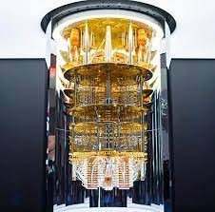
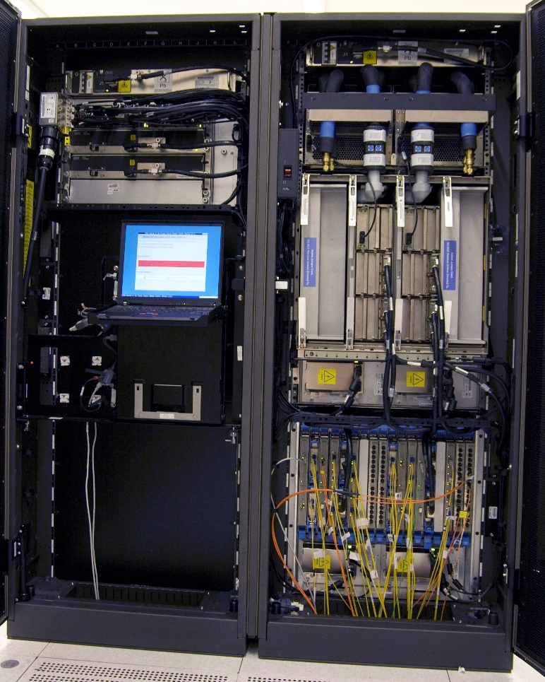
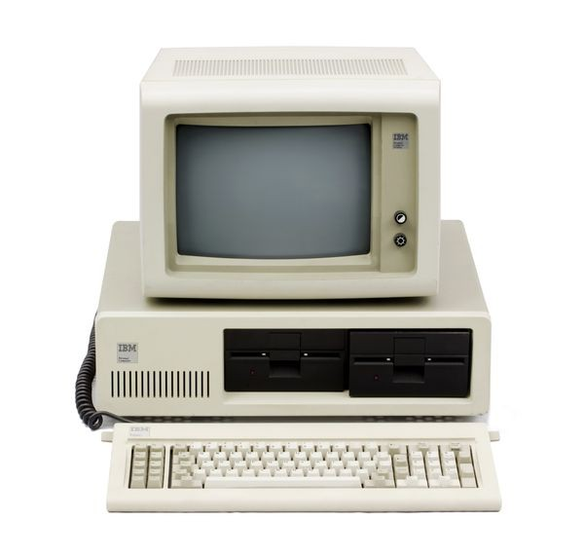
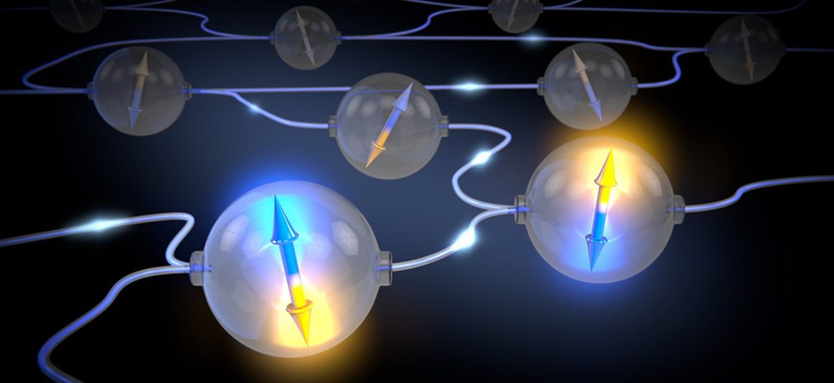
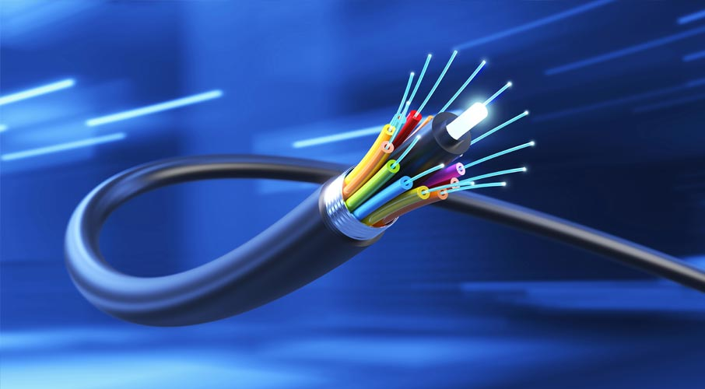
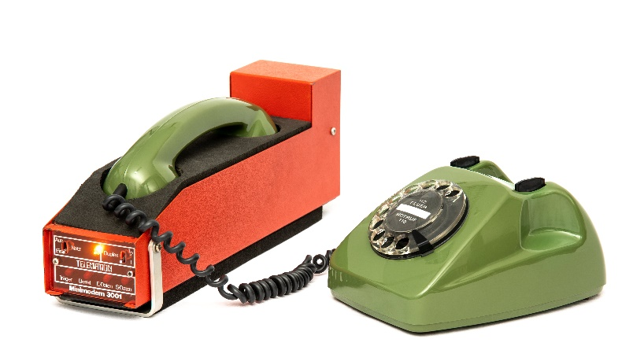
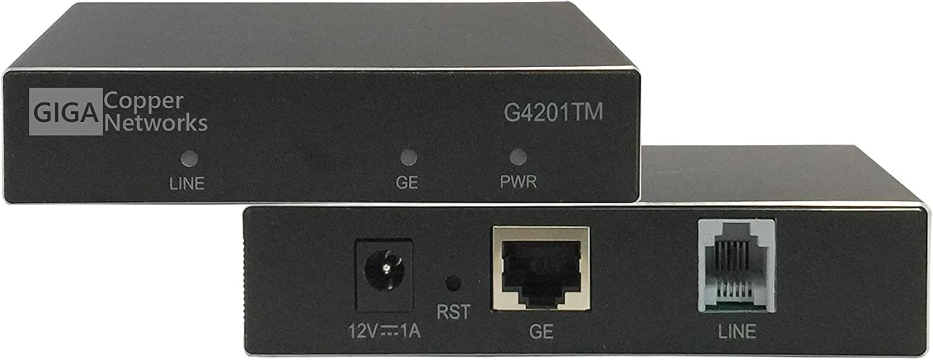
Comunicaciones Cuánticas, ¿Para Qué?

Slide 4
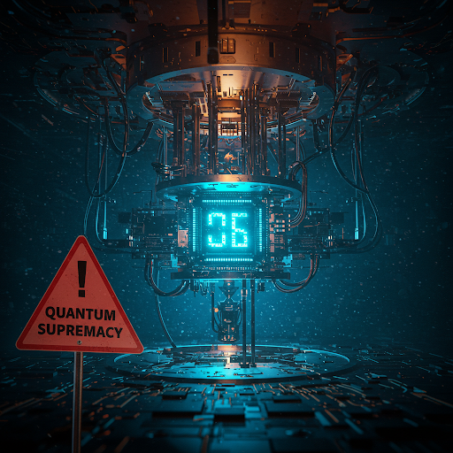

Slide 5
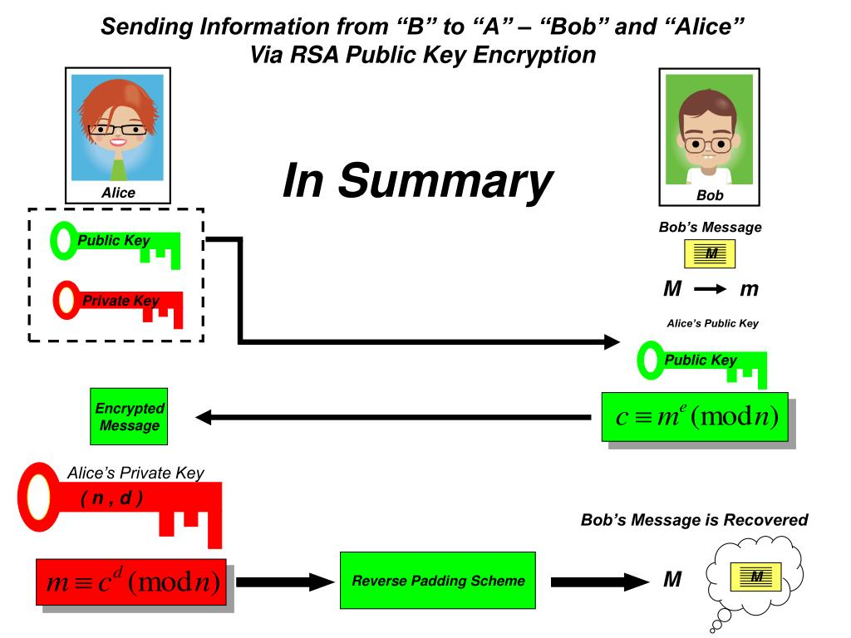


¿Cómo ciframos hoy?

Slide 6
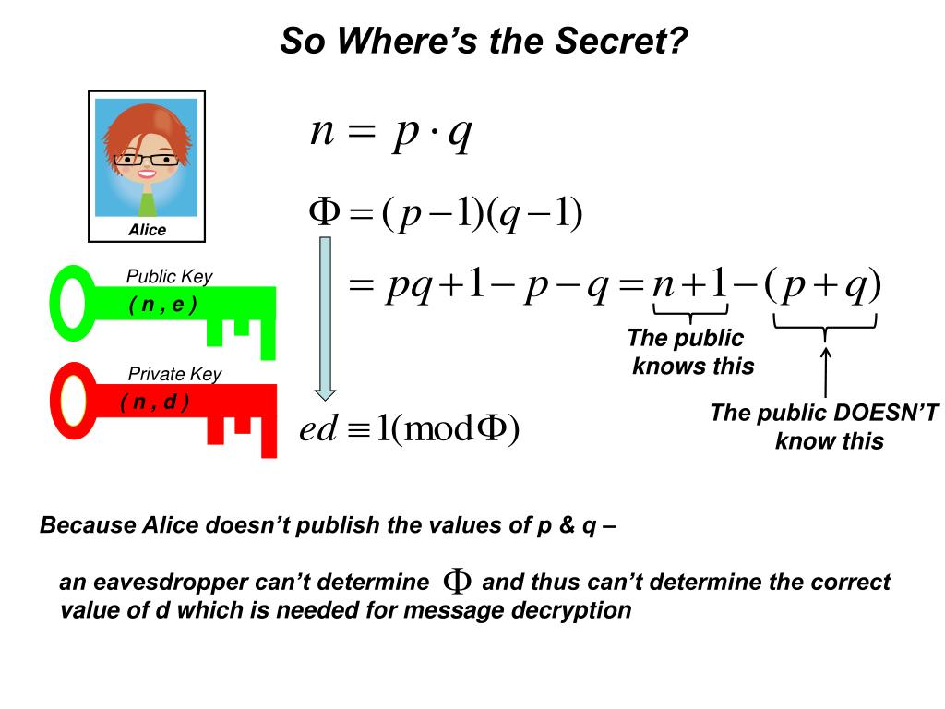
¿Cómo ciframos hoy?

Slide 7
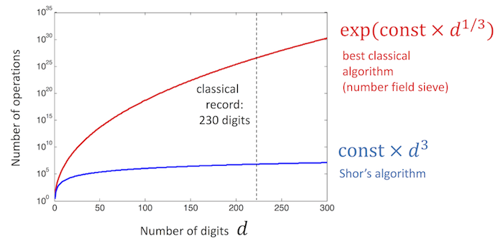
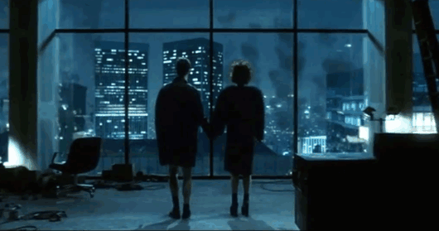
¿Por Qué el QKD?
  La llegada de las computadoras cuánticas aumentará las capacidades de procesamiento de datos para cálculos específicos.
  Algoritmo de Shor:
    Algoritmo de factorización de grandes números.
    Reduce la complejidad de exponencial a lineal.
  Esto puede comprometer TODAS las comunicaciones digitales mundiales basadas en el intercambio de claves asimétricas (sistemas de clave pública).

Slide 8
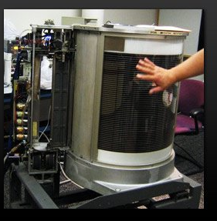
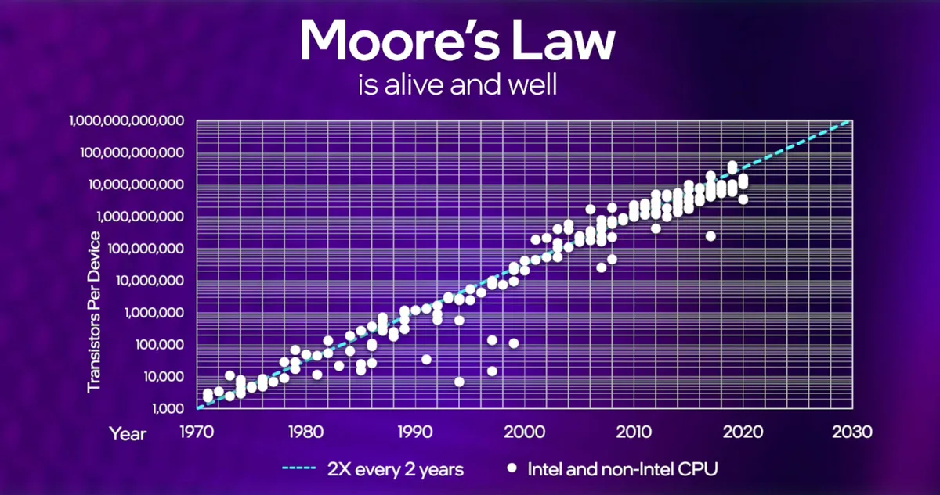
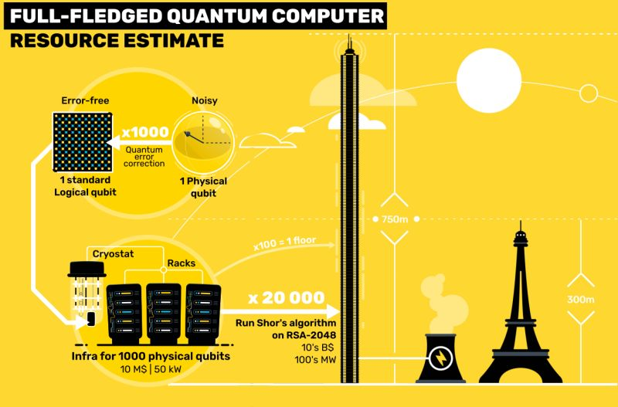
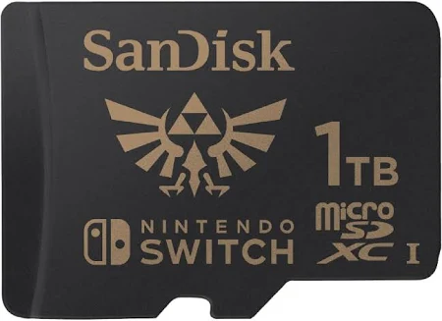
¿Cuando?
La mejor (¿Peor?) estimación: en 10 años un RSA-2048 se podrá romper en horas

Slide 9
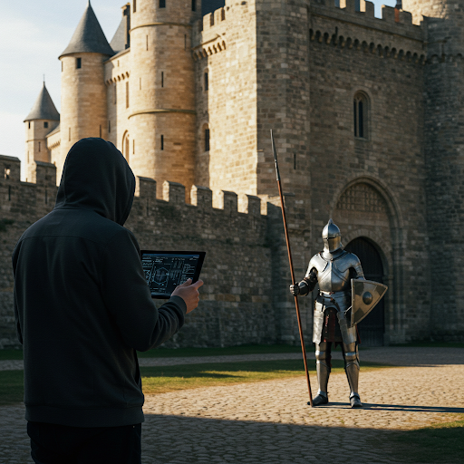
La solución: QKD
  Debemos retornar a las claves simétricas:
    Dos usuarios acuerdan una clave antes de cada comunicación.
  Necesitamos un sistema seguro de transporte de claves.
  La distribución de claves cuánticas es una forma a prueba de espías para distribuir claves simétricas.
¡¡OJO!!
Sólo aseguramos la transmisión
No generamos claves “indescifrables”
El almacenmaiento de las claves así como su uso
sigue siendo responsabilidad del usuario.

Slide 10
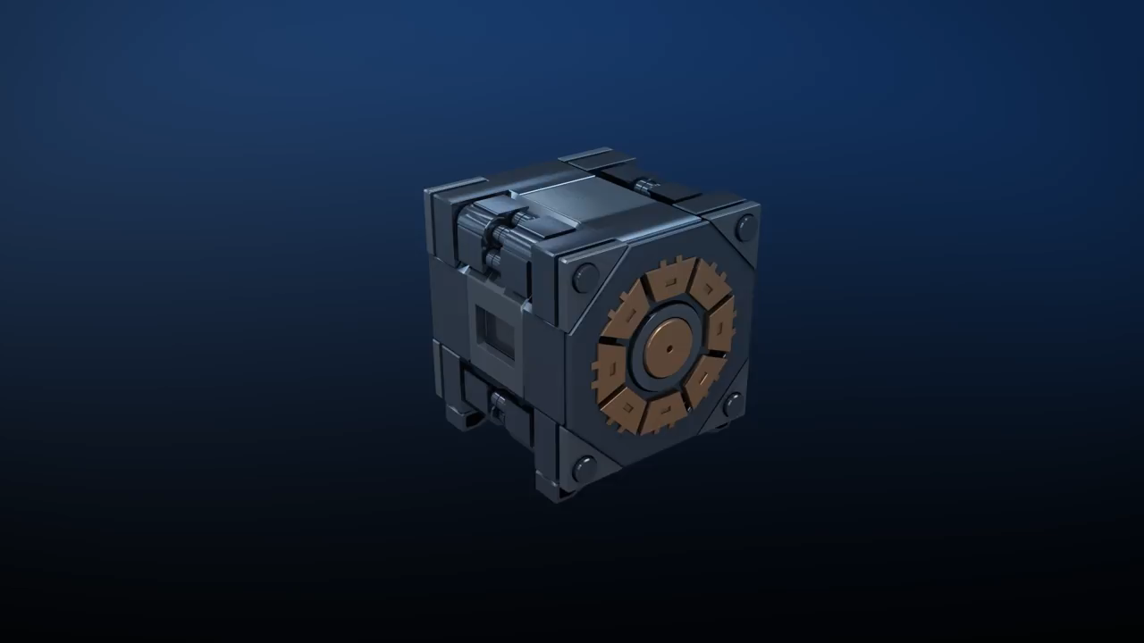
¿Cómo Funciona?

Slide 11

¿Por qué desde el espacio?
La fibra óptica tiene muchas pérdidas.
Necesitamos transmitir en Espacio libre por encima de cientos de kilómetros.
La futura red QCI deberá integrar un segmento espacial.
Además, el espacio presenta otras ventajas:
    Amplia cobertura con un número reducido de activos.
    Cobertura global (o regional) desde el primer momento.
  QCI puede vincularse a otras tecnologías de comunicación por satélite (5G, VHTS).

Slide 12
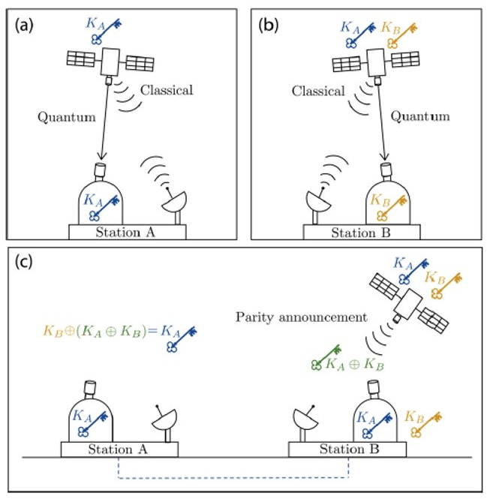
Key Relaying: El Satélite como Nodo Confiable

Slide 13

Dificultades del Space Quantum Comms
Alta atenuación en el espacio libre.
Se elimina la fibra pero aparecen los efectos atmosféricos:
  Turbulencia.
  Ruido de fondo.
Los enlaces en espacio libre son accesibles (inseguros) por naturaleza.
Necesitamos telescopios y apuntarlos bien.
Tenemos que espacializar los equipos.
El coste inicial del despliegue es alto, lo que puede dificultar la financiación.

Slide 14
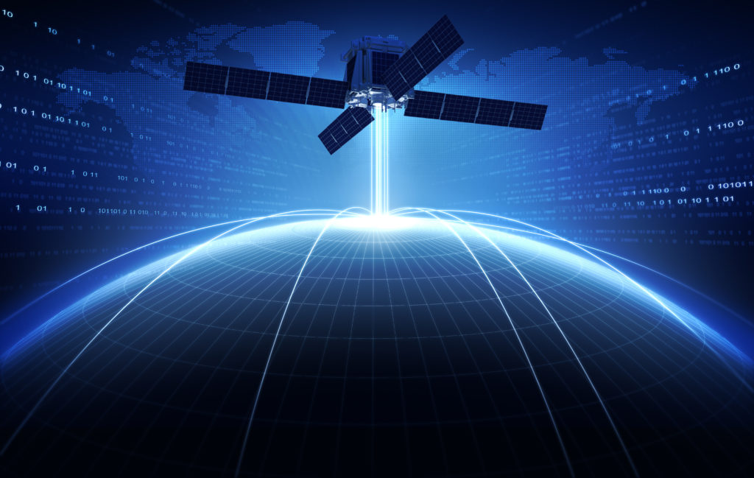
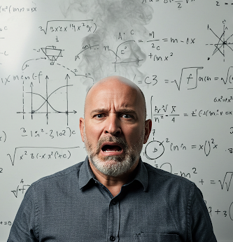
Retos
ENVIAR, RECIBIR Y DETECTAR FOTONES INDIVIDUALES.
  Fuente Laser.
  Telescopios.
  Sistemas de apuntamiento
  Detectores.
  Sincronismo.
  Definir el canal clásico con un nivel de seguridad suficientemente alto.
  Nivel de seguridad general del sistema de extremo a extremo.

Slide 15
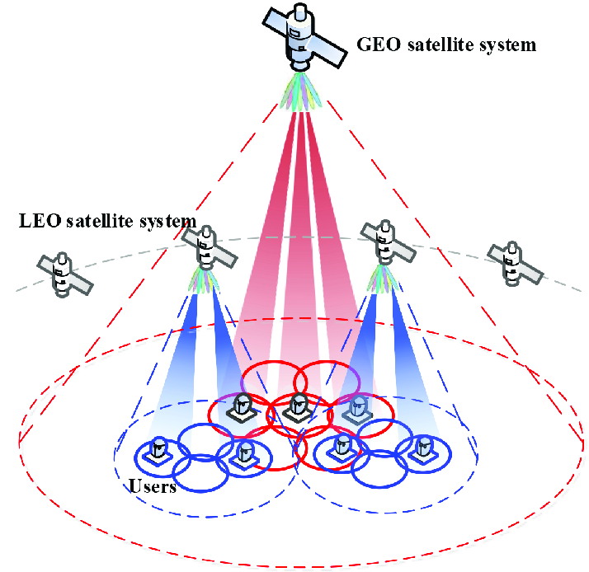
Futura red QKD espacial
Las misiones de demostración actuales se centran en satélites individuales.
Las futuras redes deberán considerar una arquitectura híbrida (LEO-GEO).
  GEO:
    Uso elevado de claves.
    Usuarios críticos (conexión permanente).
    Gateways conectadas a anillos de QKD en tierra.
  LEO:
    Pequeños terminales (usuarios nómadas).
    Altas necesidades de pico de claves.
    Usuarios no críticos.
Deben definirse:
    Los SLA (acuerdos de nivel de servicio).
    La interoperación de las redes.
Necesitaremos enlaces cuánticos entre satélites.

Slide 16
El proyecto Spanish GEO QKD
Este proyecto será una contribución clave de la industria española a la futura seguridad europea.
Primera Misión GEO QKD Jamás Realizada.
Objetivos:
  Sistema QKD basado en una carga útil geoestacionaria P&M.
  España como un actor clave en el mercado QKD/QCI.
  Thales Alenia Space (TAS) líder del segmento espacial de EuroQCI.
  Operar un primer servicio comercial QKD basado en el espacio.

Slide 17
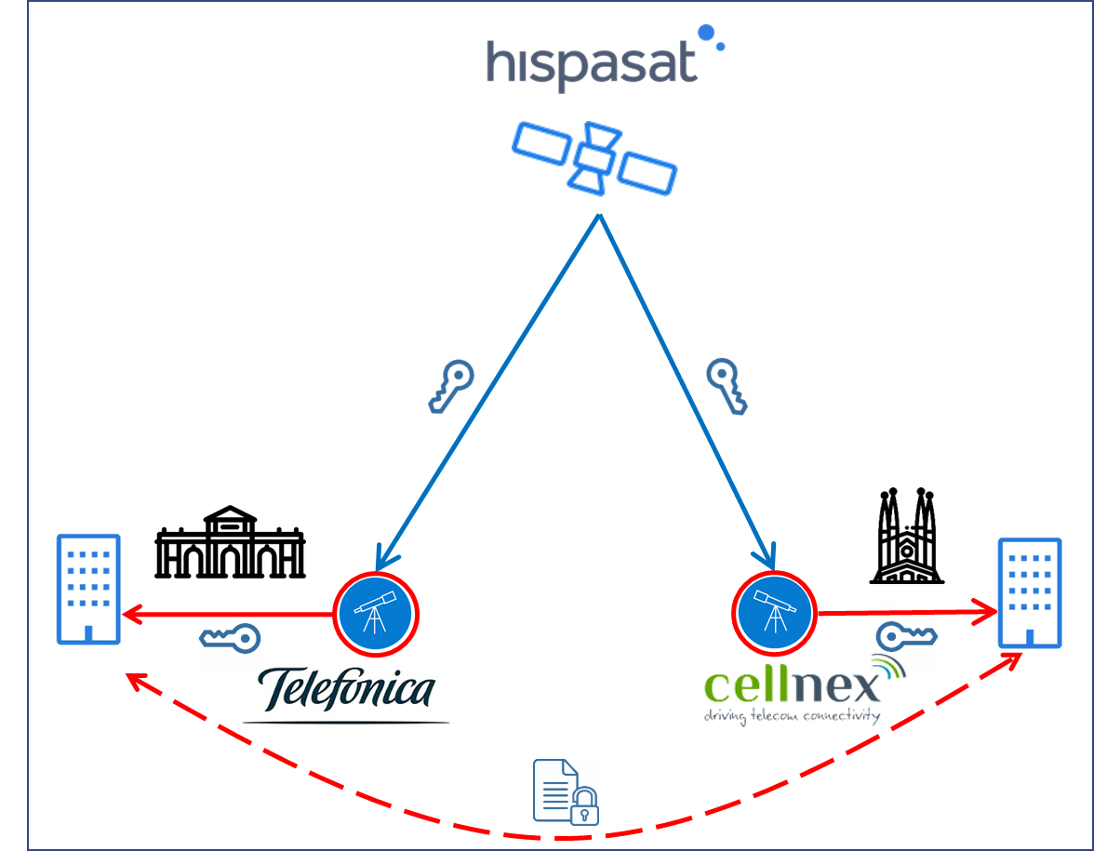
El Servicio Spanish GEO QKD
Spanish GEO QKD se integrará con la infraestructura terrestre para proporcionar un servicio de distribución de claves criptográficas de forma transparente.
Escenarios de Uso:
  1- Usuarios Comerciales:
    Conectados a red QKD Terrestre.
  2-Usuarios de Alta Seguridad:
    Terminal propio en sus instalaciones.
Clientes Objetivo:
  Usuarios gubernamentales (Ministerios, Embajadas).
  Militares.
  Infraestructuras Críticas.
  Grandes Corporaciones.
A
B

Slide 18
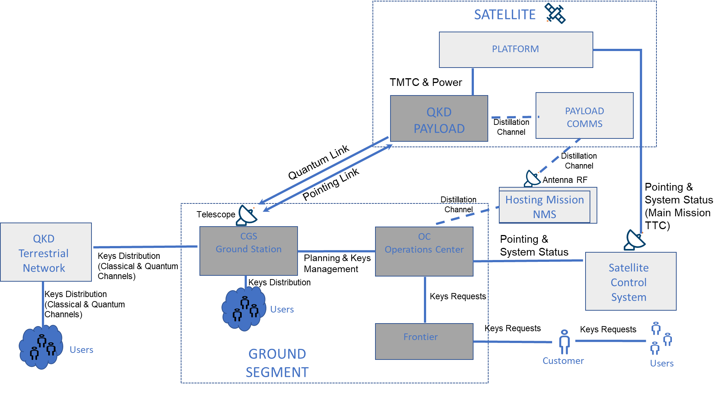

Diagrama de Bloques del Sistema
La Carga Útil Spanish GEO QKD volará alojada en un satélite de telecomunicaciones clásico.
La misión anfitriona proporcionará Canal clásico para Control y Destilación de Claves.
Características del sistema:
  El Centro de Operaciones deberá interactuar con el Centro de Control de Satélites.
  Sistema diseñado para conectarse a anillos QKD locales (Key Relay).
  Protocolo QKD P&M operando a 1550nm.

Slide 19
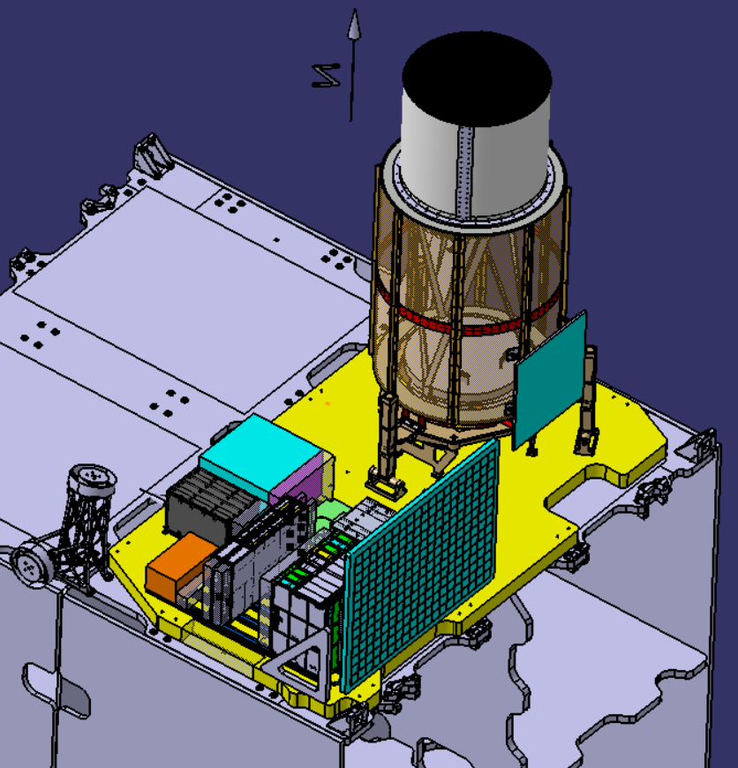
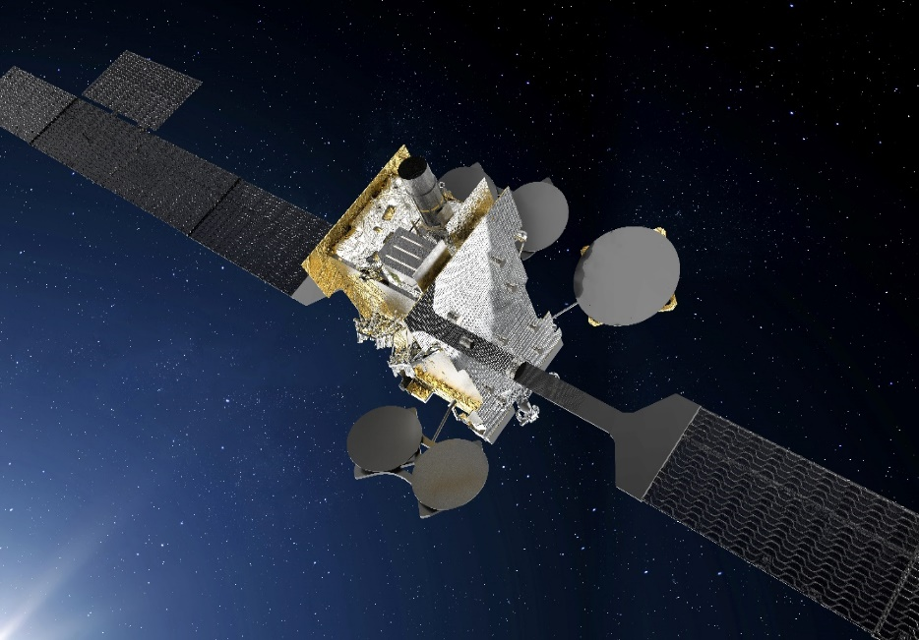
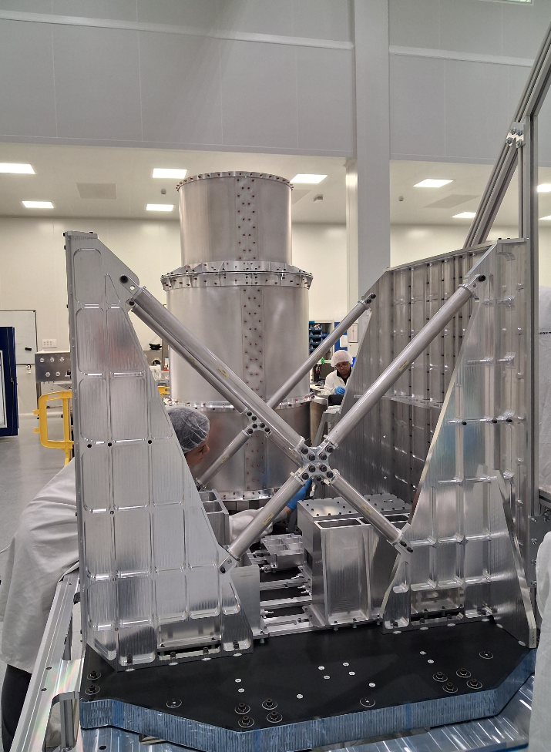
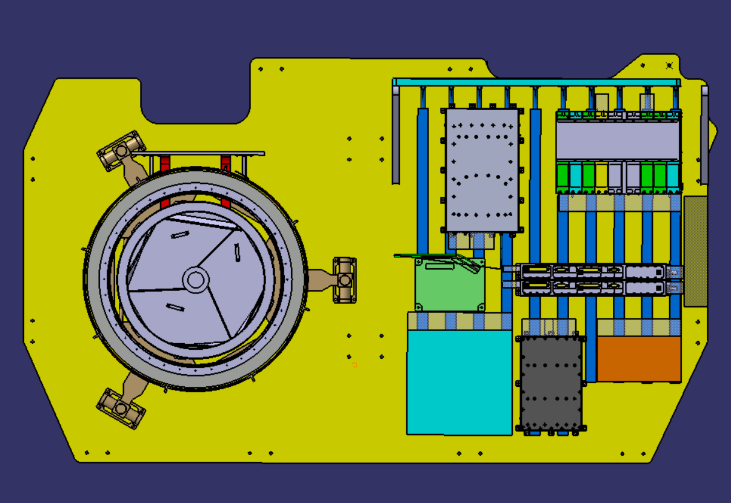
Segmento de Vuelo
S/C Earth Panel
Integrado en el panel Tierra de un satélite GEO:
Budgets:
  210kg
  550W
  1,95m x 1,15m x 1,60m
EQUIPOS ELECTRÓNICOS:
    Optical Head Electronics (OHE) (TASCH/TASE)
    BEACON (Lummybird)
    PBSS-Electronics (IDOM)
    QKD-Laser Source (Tecnobit/TASF)
    Protocol Processor (TASE)
    Quantum Random Number Generator (QNRG) (Tecnobit/Qside)
Structural & Thermal Control Assembly(STCA):
  ARQUIMEA
  Panel Principal
  Radiadores
  Thermal Guard
  Baffle
Optical Head Unit (OHU):
  Telescopio de 45 cm (TSA) (TAS-DOS)
  Base de Apuntamiento (PBSS) (IDOM)
  Optical Bench Assembly (OBA) (TASF)
P&M
ICU
Optics Fiber
Laser
Beacon
PP
OHMA
OHE
QRNG
PBSS-E
ISP

Slide 20
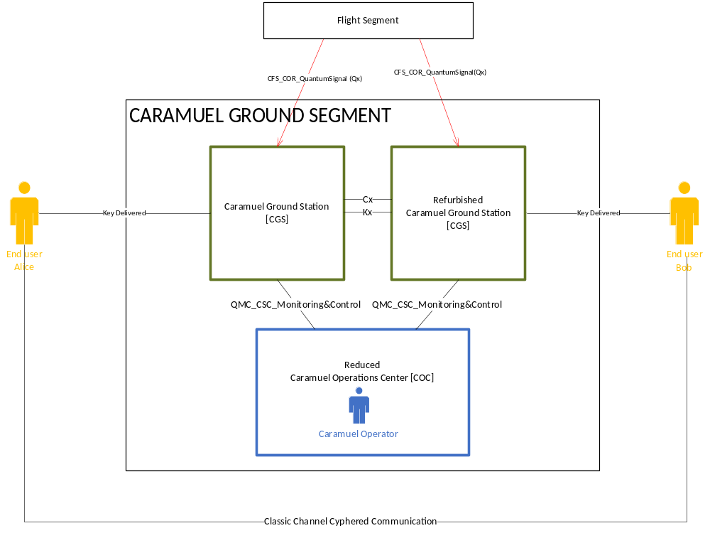
Segmento de Tierra
Subcontrtista: INDRA.
Diseñado y desarrollado para dar operatividad completa.
Listo para ser extendido hasta 115 terminales.
Funciones:.
Gestión del Sistema (COC).
Control de los Terminales de Tierra (CGS).
Destilado de claves.
Gestión de las Claves (KM).

Slide 21
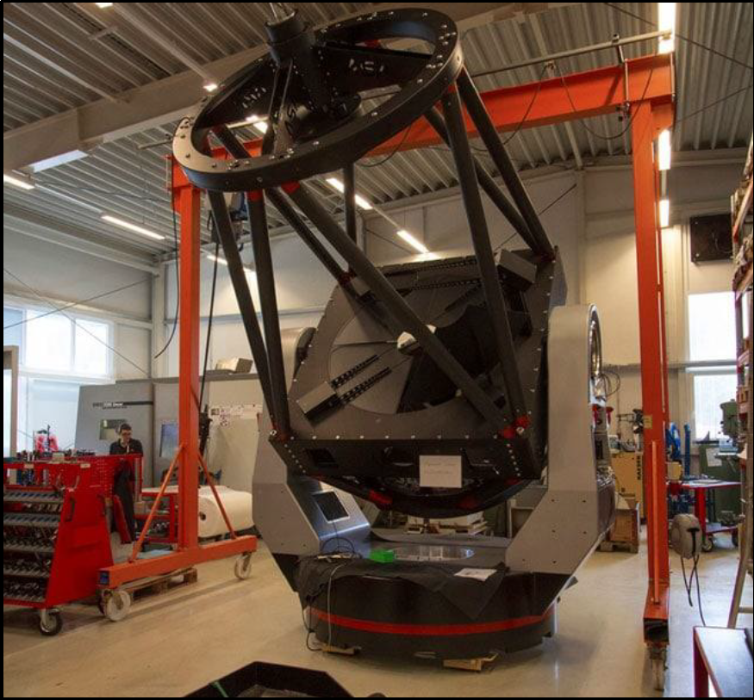
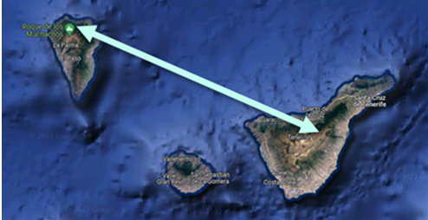
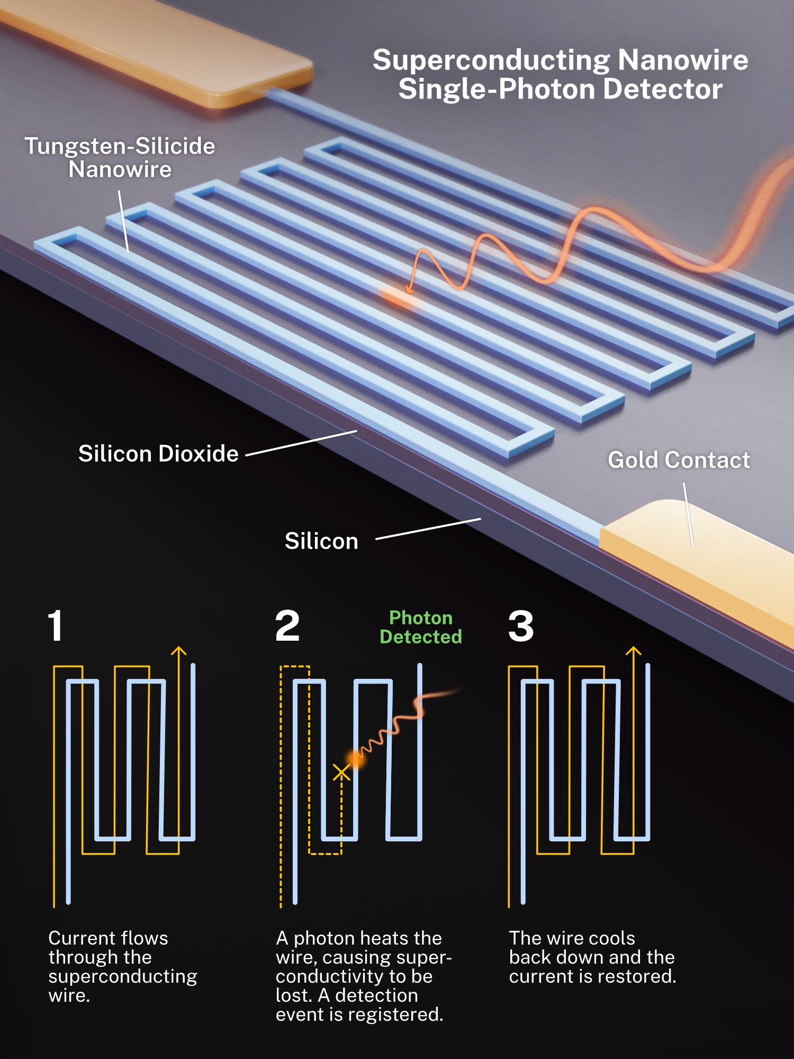
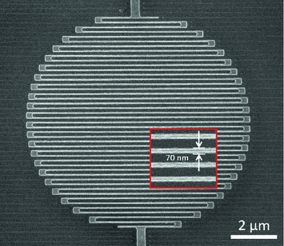
Terminal de Tierra
Subcontratista: IDOM.
Un diseño con 3 terminales ópticos.
Telescopio de 1,5 metros.
Telescopio de 1 metro.
Telescopio de 1 metro en el IAC.
Plano Focal con corrección activa de polarización (Qdynamics/CSIC).
Detector de Nanohilos Superconductores (SNSPD).

Slide 22
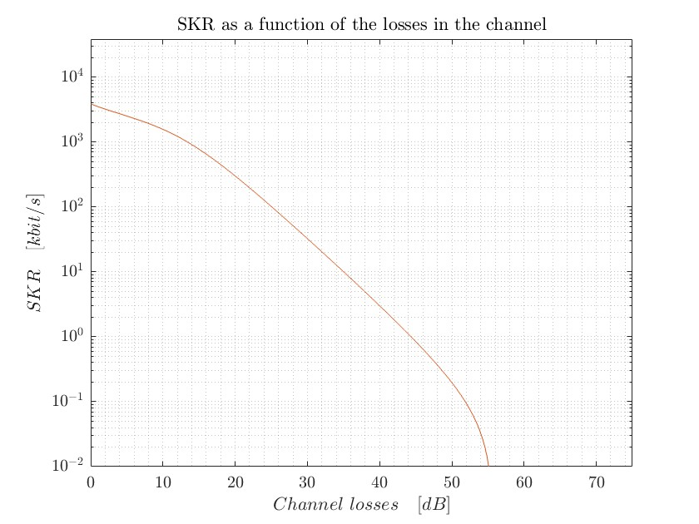
Prestaciones del Sistema (SKR)
El parámetro clave es el volumen de clave generado:
Secure Key Rate.
Transmitimos 500 millones de fotones por Segundo.
Recibimos unos pocos miles.
Operamos en el límite de las prestaciones:
Cualquier cambio en las pérdidas varía mucho el SKR.
La degradación por la atmósfera es clave:
Empleo de Óptica Adaptativa.
La posición final del satélite anfitrión será clave:
  Elevación de la estación.
  “Camino atmosférico”.
Nuestro volumen de clave reducido se compensa con sesiones de iluminación largas.
Evolución del SKR frente a pérdidas.

Slide 23
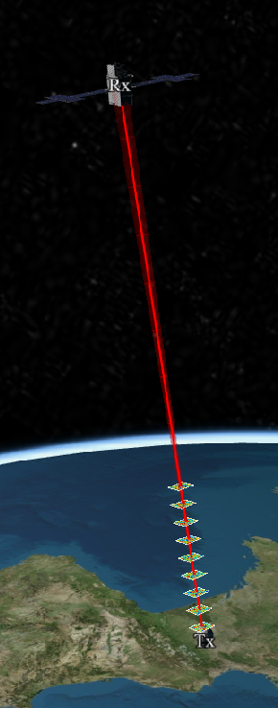
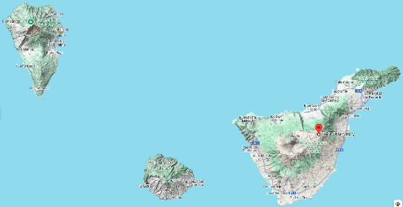
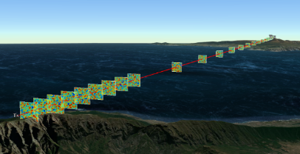
Test de Campo
Canal óptico es de “solo” ~140 km pero siempre en un entorno de turbulencias medias o fuertes.
El canal óptico en los test de campo es mucho peor que el escenario real de operación del GEO-QKD. Las pérdidas estimadas son 10 dB superiores a las esperadas en el entorno de operación.
El sistema de óptica adaptativa no estaba diseñado para funcionar en entornos tan turbulentos.
Mayores pérdidas implican detectar menos fotones (cps) aumentando el QBER del sistema y por tanto limitando el número de claves que se pueden destilar.

Slide 24
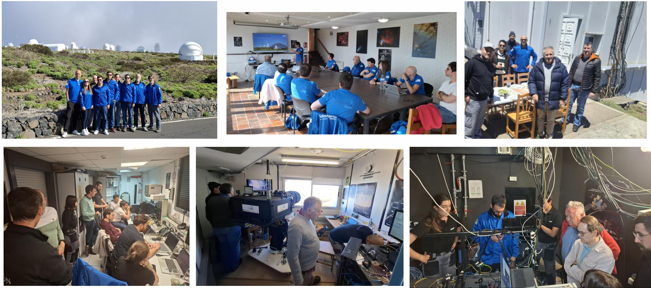
Test de Campo

Slide 25
Test de Campo
Detección de ~800 fotones por Segundo.
Un mejor alineamiento entre TX y RX, así como la optimización de la inyección en fibra conducen a un mayor número de detecciones.
La detección de fotones en la OGS confirma la exitosa propagación y detección de señal.
Fotones individuales fueron correctamente detectados en la OGS, demostrando la viabilidad del enlace óptico de 144 km entre JKT y OGS e inyectados en fibra mono modo.
Secuencias de sincronismo y referencia de polarización fueron validadas en condiciones de espacio libre.
Verificada la estabilidad de la polarización durante una sesión de iluminación completa
Se ha logrado llevar a cabo una transmisión óptica de extremo a extremo en un enlace de 144 km con un Sistema completamente representativo.
  EM PP – TASiS.
  Final AO & PAT – IDOM.
  EM P&M – Tecnobit.
  Refurbished-GOR - IAC&Idom.
  Final QKD demodulator – Qdynamic.
  Final SNSPD.
  Final Ground BB84M module – TASiS.
  BreadBoard OHU – TASiCH.
  EM Downlink Beacon – Lumibird.

Slide 26
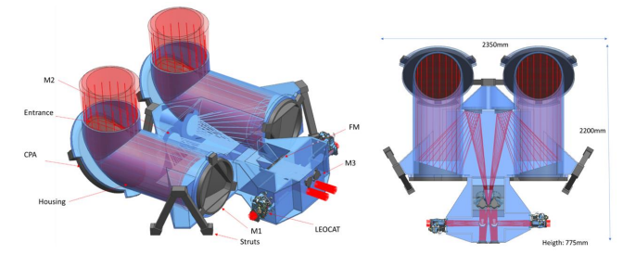
Distribuir Entrelazamiento
Distribuir entrelazamiento es el camino para las comunicaciones cuánticas.
La distribución del entrelazamiento requiere la detección de ambos fotones de un par entrelazado.
Agrega linealmente la atenuación de ambos caminos ópticos.
GEO:
  Las atenuaciones añadidas conducen a pérdidas superiores a 90dB.
  Se necesitan grandes telescopios espaciales.
LEO:
  Apuntamiento simultáneo de dos telescopios.
  En una plataforma en movimiento.
A pesar de las dificultades, se están llevando a cabo estudios:
  TNO propone una misión operativa entrelazada.
  Dos telescopios de 500 mm para LEO.
  570 kg solo el Optical Head.

Slide 27
Conclusiones
Las comunicaciones cuánticas espaciales son un “Hot Topic”.
Estamos en el punto de transición de los experimentos al despliegue de servicios operacionales.
Retos Clave:
  Espacialización de Building Blocks.
  Definición de Estándares.
  Definición de Casos de Uso y Aplicaciones.
Las tecnologías desarrolladas son aplicables a las comunicaciones ópticas.

